Slide 1
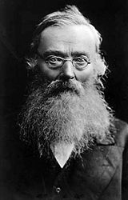
Костомаров Микола Іванович

Slide 2
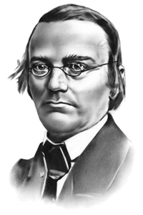
Він з'явився на світ до взяття шлюбу місцевого поміщика Івана Петровича Костомарова з кріпачкою і за законами Російської імперії став кріпаком свого власного батька.

Slide 3
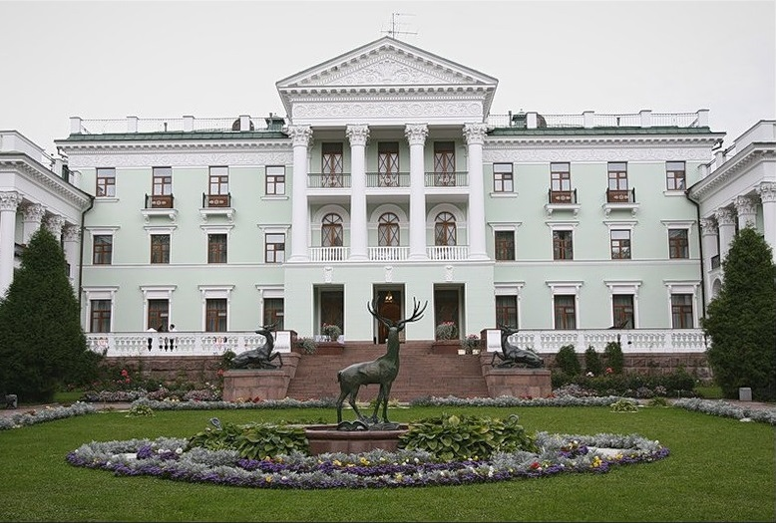
Раптова смерть батька (14 липня 1828 р.) поставила його родину в с крутне юридичне становище. Залишившись із дуже скромними статками, мати перевела Миколу з московського пансіону до пансіону у Воронежі, ближче до домівки.

Slide 4
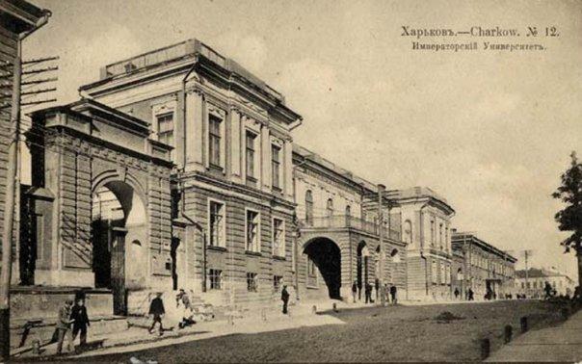
Навчання в ньому обходилося дешевше, але рівень викладання був дуже низьким, і хлопчик ледь висиджував нудні уроки, які практично нічого йому не давали. За «витівки» він був відрахований з цього пансіону і перейшов до Воронезької гімназії. 1833 року Микола вступив до Харківського університету на історико-філологічний факультет.

Slide 5
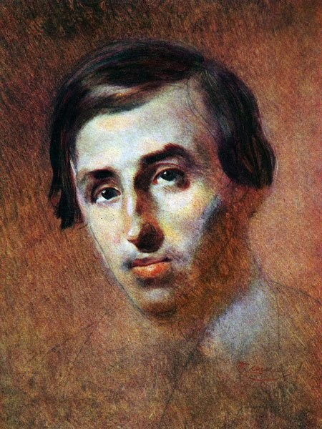
В університеті Микола Костомаров вивчав стародавні й нові мови, цікавився античною історією, німецькою філософією і новою французькою літературою, учився грати на фортепіано, пробував писати вірші.

Slide 6
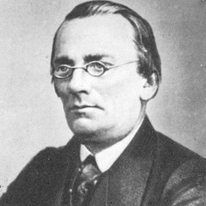
Костомаров в університетські роки дуже багато читав. Перевантаження позначилося на його здоров'ї — ще за студентства значно погіршився зір.

Slide 7
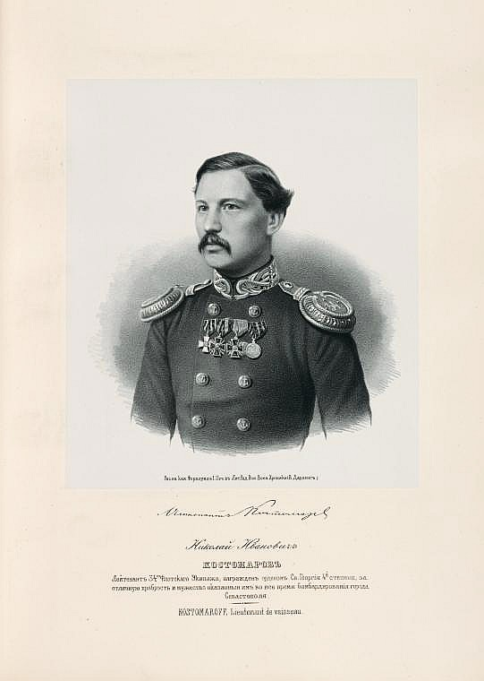
У січні 1837 року Костомаров склав іспити з усіх предметів, і 8 грудня 1837 року його затвердили в статусі кандидата.Після закінчення університету Костомаров пішов на військову службу, був юнкером у Кінбурзькому драгунському полку в Острогозьку.

Slide 8
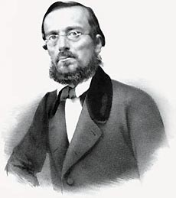
1840 року Костомаров склав магістерські іспити і приступив до підготовки дисертації, присвяченої Берестейській унії 1596 року. Але робота («Про причини і характер унії в Західній Росії») не була захищена через урядову заборону. Дисертація побачила світ у 1841 році окремою книгою і набула широкої відомості. Але це об'єктивне дослідження викликало люті протести з боку церковної влади, яка побачила в ньому відхід від офіційного трактування актуальної для України проблеми.

Slide 9
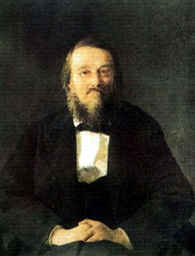
Яскрава фігура Костомарова приваблювала багатьох молодих киян, зокрема, Василя Білозерського, Миколу Гулака, Пантелеймона Куліша й Опанаса Марковича. У грудні 1845 — січні 1846 року вони створили слов'янофільсько-українське Кирило-Мефодіївське братство, до якого незабаром приєднався і Тарас Шевченко.

Slide 10
Оформившись в ідейному плані, кирило-мефодіївці мали намір перейти до практичної діяльності, пропагуючи свої переконання серед населення. При цьому Гулак, близький до декабристського радикалізму Павла Пестеля, не виключав застосування насильницьких методів боротьби, а Шевченко навіть мріяв про народне повстання.

Slide 11
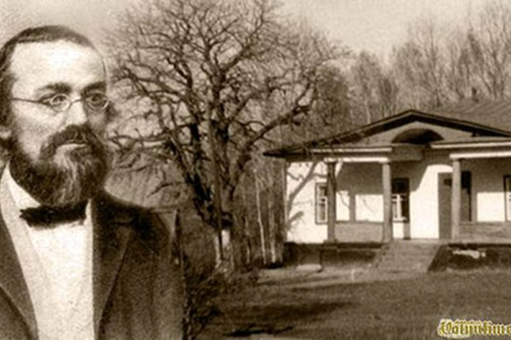
Але до практичної діяльності братчиків справа не дійшла. Студент Петров, підслухавши їхні розмови та ввійшовши до них у довіру, у березні 1847 року написав донос попечителю Київського навчального округу генерал-майору Траскіну.

Slide 12
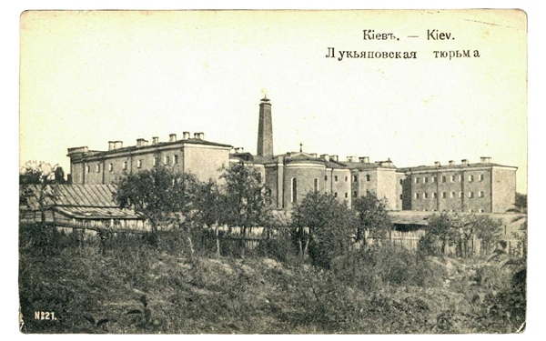
Донос негайно переправили до Петербурга начальнику III відділення Його імператорської величності власної канцелярії графу Орлову. 17 березня Орлов повідомив про зібрання наступникові престолу Олександрові Миколайовичу з проханням дозволити арешти в Києві.

Slide 13
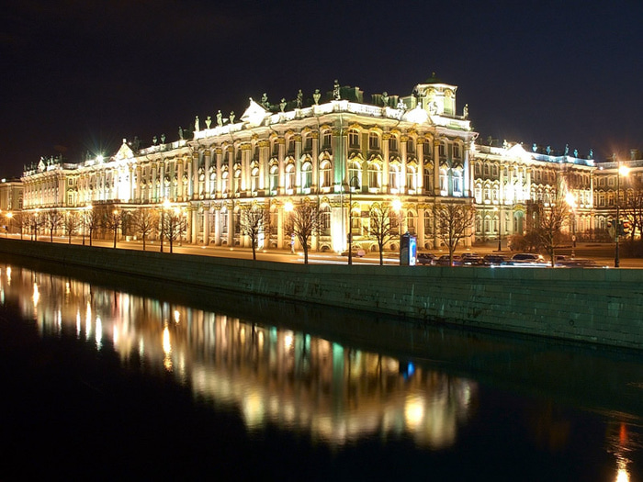
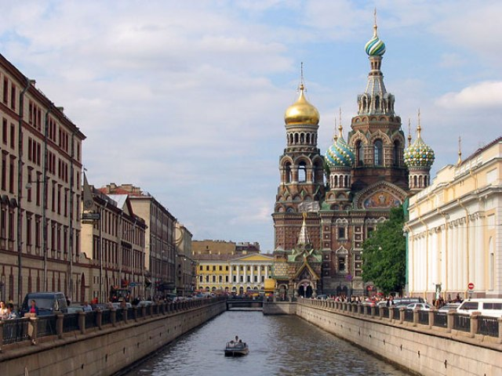
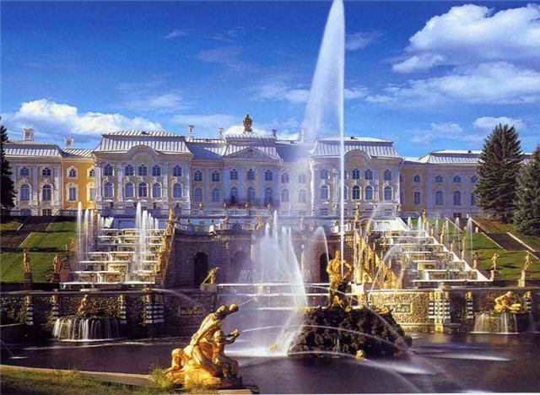
Костомаров перебував у жахливому стані. У відчаї він навіть намагався заморити себе голодом у дорозі. 7 квітня його привезли до Петербурга, а 15-го відбувся перший допит.

Slide 14
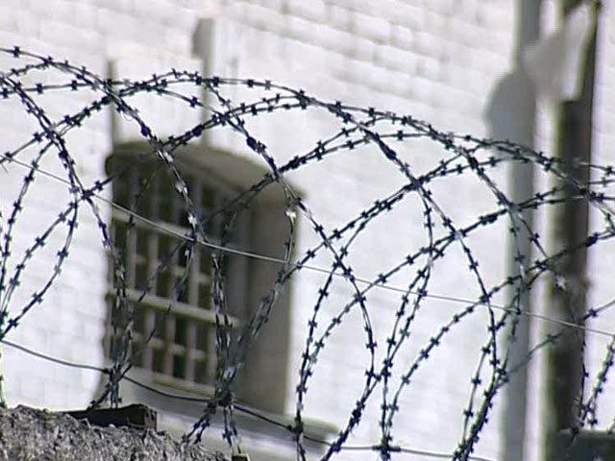
24 червня 1848 року, відбувши рік у Петропавловській фортеці, Костомаров був засланий у Саратов.

Slide 15
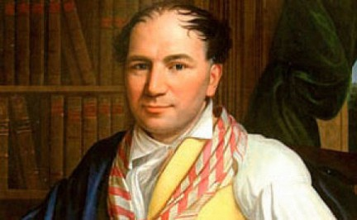
1856 року маніфест царя Олександра II звільнив Костомарова від поліцейського нагляду. У 1857-му він вирушив за кордон, побував у Швеції, Німеччині, Швейцарії, Франції й Італії. У Празі зустрівся з патріархом чеського слов'янофільства Вацлавом Ганкою.

Slide 16
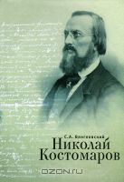
Викладання в Санкт-Петербурзі
1858 року Костомаров повернувся до Петербурга і продовжив свої наукові пошуки.

Slide 17
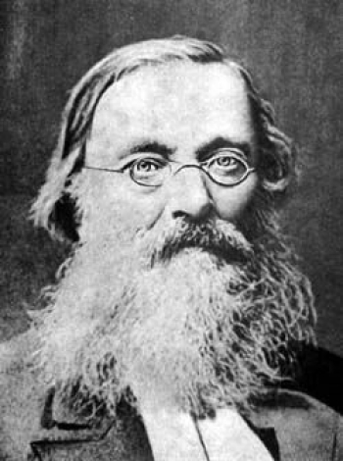
Останні роки життя
1872 року від напруженої роботи в Костомарова стали сильно боліти очі. Він говорив, що пропадає від бездіяльності. Саме тоді в нього зародилася думка надиктувати «Руську історію…» для популярного читання.

Slide 18
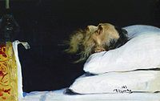
6 квітня 1885 року, у день пам'яті святих Кирила і Мефодія, здоров'я вченого різко погіршилося. Вранці 7 квітня він помер у своїй квартирі на Васильєвському острові у Петербурзі.
Похований 11 квітня 1885 року на Волковому цвинтарі у Петербурзі.

Slide 19
Кінець

